Slide 1


Slide 2
站内结构优化
本节知识点
  了解站内结构优化对SEO的影响
  掌握搜索引擎友好的网站结构设计要点

Slide 3
站内结构优化
学习目标
  学完本节后学员应该了解网站架构对SEO的影响，掌握如何策划一个对搜索引擎友好的网站要点，独立撰写符合SEO标准的策划方案，并使用CMS系统搭建符合SEO标准的网站。

Slide 4
站内结构优化
网站结构优化原因
  用户体验
  收录
  权重分配

Slide 5
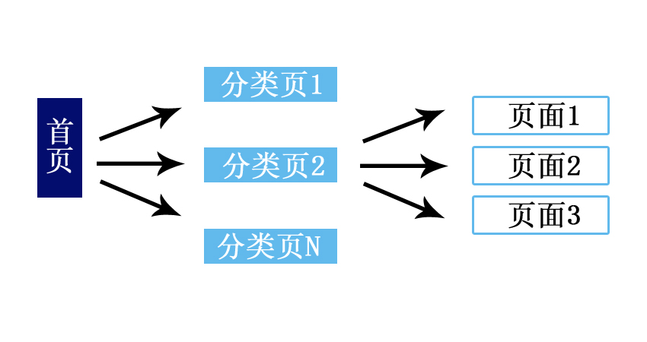
站内结构优化
什么样的网站结构是优化的
  整站为树状结构

Slide 6
站内结构优化
网站地图
  网站结构优化的利器
  两种模式：
  http://www.mysite.com/sitemap.xml
  http://www.mysite.com/sitemap.html

Slide 7
站内结构优化
实训任务
  对自己的网站进行站内结构优化。
  杭州银石装饰公司生成站点地图（xml/html）

Slide 8
谢谢！

